Slide 1
Методика
автоматизации и дифференциации звуков с использованием тактильно-кинестетической стимуляции

Slide 2
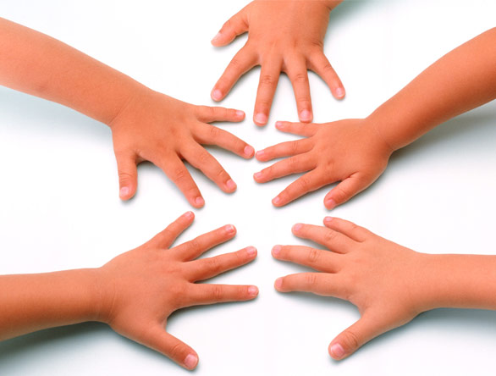
Автор методики – Е.Ф.Архипова
Основной принцип - усиление артикуляционных
кинестезий и проприорецептивных ощущений
в органах речи путем включения в коррекционную работу стимуляции рецепторных зон кистей обеих рук

Slide 3
В результате использования методики:
оптимизируется процесс автоматизации звуков у детей со стертой дизартрией
уменьшается или полностью устраняются ошибки на письме, связанные с неточным артикулированием звуков
.
На фоне уточнения произношения гласных речь детей становится более разборчивой
-

Slide 4
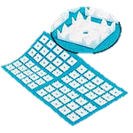
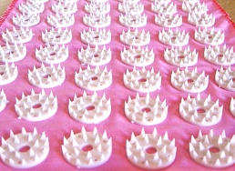
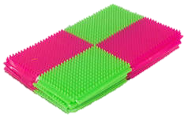

Slide 5
Условия успешной реализации методики
Опора на компенсаторные возможности ребенка
Параллельная работа по развитию фонематического слуха
Работа над выразительностью речи

Slide 6
Уточнение артикуляции гласных звуков
А | О | У | И | Ы | Э

Slide 7
Автоматизация звука проводится по 11 модулям (вариантам звукосочетаний):
I модуль. Отдельное произнесение: С…Г (С-согласный, Г-гласный).
II модуль. СГ слитно. Прямой слог.
III модуль. Г…С раздельно
IV модуль. ГС слитно (обратный слог). С- автоматизируемый согласный звук, Г-гласный.
V модуль. ГСГ (интервокальная позиция)Г – гласные, С- автоматизируемый звук.
VI модуль. СГС. С- автоматизируемый звук, Г – гласный звук, С – согласный звук, который в речи ребенка произносится правильно.
VII модуль. . СГС. С- автоматизируемый звук, Г – гласный звук, С – согласный звук, который в речи ребенка произносится правильно.
VIII модуль. ССГ. Слог со стечением согласных. С- автоматизируемый звук, Г – гласный звук, С – согласный звук, который в речи ребенка произносится правильно.
IX модуль. ССГ. Слог со стечением согласных. С- автоматизируемый звук, Г – гласный звук, С – согласный звук, который в речи ребенка произносится правильно.
X модуль. ГСС. Слог со стечением согласных. С- автоматизируемый звук, Г – гласный звук, С – согласный звук, который в речи ребенка произносится правильно.
XI модуль. ГСС. Слог со стечением согласных. С- автоматизируемый звук, Г – гласный звук, С – согласный звук, который в речи ребенка произносится правильно.

Slide 8
Дифференциация звуков проводится по 11 модулям (вариантам звукосочетаний):
I модуль. Отдельное произнесение: С…Г.
II модуль. СГ слитно. Повторение пар звукосочетаний. (например: СА-ША)
III модуль. С-Г- изолированное произнесение гласного и согласного. Повторение пар звукосочетаний.
IV модуль. ГС слитно (обратный слог). Повторение пар звукосочетаний.
V модуль. ГСГ (интервокальная позиция). Повторение пар звукосочетаний.
VI модуль. СГС(N). Повторение пар звукосочетаний. В конце каждого звукосочетания стоит звук, который ребенок произносит правильно - С(N).
VII модуль. (N)СГС. Повторение пар звукосочетаний. В начале каждого звукосочетания стоит звук, который ребенок произносит правильно - С(N).
VIII модуль. СС(N)Г. Повторение пар звукосочетаний, в конструкции которых на первом месте стоит звук, который дифференцируется с оппозиционными.
IX модуль. (N)ССГ. Повторение пар звукосочетаний. Дифференцируемый звук стоит в середине.
X модуль. ГС(N)С. Повторение пар звукосочетаний. Дифференцируемый звук стоит в конце звукосочетания.
XI модуль. ГСС(N). Повторение пар звукосочетаний. Дифференцируемый звук находится в середине звукосочетания.

Slide 9
Спасибо за внимание!

